Slide 1







ĐẢNG LÃNH ĐẠO CẢ NƯỚC QUÁ ĐỘ LÊN CHỦ NGHĨA XÃ HỘI
VÀ TIẾN HÀNH CÔNG CUỘC ĐỔI MỚI
(TỪ 1975 ĐẾN NAY)
Chương 3

Slide 2

Đổi mới toàn diện, đưa đất nước ra khỏi
khủng hoảng kinh tế - xã hội 1986 - 1996
Xây dựng chủ nghĩa xã hội và bảo vệ Tổ quốc
1975 - 1981
Tiếp tục công cuộc đổi mới, đẩy mạnh công nghiệp hóa, hiện đại hóa và hội nhập quốc tế (từ 1996 đến nay)
Lãnh đạo cả nước xây dựng chủ nghĩa xã hội và bảo vệ
Tổ quốc (1975 - 1986)
Lãnh đạo công cuộc đổi mới,
đẩy mạnh công nghiệp hóa,
hiện đại hóa và hội nhập quốc tế
(từ năm 1986 đến nay)
Chương 3
Đại hội đại biểu toàn quốc lần thứ V của Đảng
và các bước đột phá tiếp tục đổi mới kinh tế
1982 - 1986
Thành tựu, kinh nghiệm của công cuộc đổi mới
Nguyên nhân và tác hại của tham nhũng

Slide 3


II. Lãnh đạo công cuộc đổi mới, đẩy mạnh công nghiệp hóa, hiện đại hóa và hội nhập quốc tế (từ năm 1986 đến nay)
Tiếp tục công cuộc đổi mới, đẩy mạnh công nghiệp hóa, hiện đại hóa và hội nhập quốc tế (từ 1996 đến nay)
Đại hội lần thứ IX (2001)
tiếp tục thực hiện
công nghiệp hóa - hiện đại hóa
Bối cảnh Đại hội IX
Cách mạng khoa học công nghệ
kinh tế tri thức, toàn cầu hóa
diễn ra mạnh mẽ
Khu vực Châu Á - Thái Bình Dương có nhiều tiềm năng phát triển những cũng có những nhân tố gây mất ổn định
Sau sự kiện 11/9/2001 ở Mỹ,
một số nước lớn đã lợi dụng chống khủng bố để can thiệp nhiều nước
Các chỉ tiêu Đại hội VIII không đạt, các nguy cơ Hội nghị giữa nhiệm kỳ 1994 vẫn là thách thức lớn
Hà Nội
19 - 22/4/2001

Slide 4
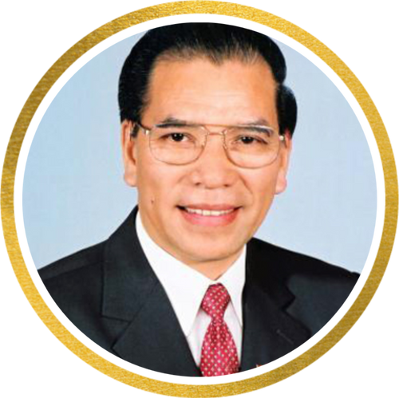
II. Lãnh đạo công cuộc đổi mới, đẩy mạnh công nghiệp hóa, hiện đại hóa và hội nhập quốc tế (từ năm 1986 đến nay)
Tiếp tục công cuộc đổi mới, đẩy mạnh công nghiệp hóa, hiện đại hóa và hội nhập quốc tế (từ 1996 đến nay)
Đại hội lần thứ IX (2001)
tiếp tục thực hiện
công nghiệp hóa - hiện đại hóa
Nội dung Đại hội IX
Tổng kết thế kỷ XX đối với thế giới và Việt Nam
Thông qua nhiều văn kiện quan trọng:
Chiến lược phát triển kinh tế xã hội 2001 - 2010
Xác định rõ nội dung tư tưởng
Hồ Chí Minh
Đồng chí Nông Đức Mạnh
được bầu làm Tổng Bí thư
Hà Nội
19 - 22/4/2001

Slide 5

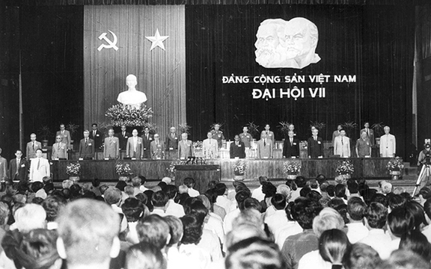
II. Lãnh đạo công cuộc đổi mới, đẩy mạnh công nghiệp hóa, hiện đại hóa và hội nhập quốc tế (từ năm 1986 đến nay)
Tiếp tục công cuộc đổi mới, đẩy mạnh công nghiệp hóa, hiện đại hóa và hội nhập quốc tế (từ 1996 đến nay)
Đại hội lần thứ IX (2001)
tiếp tục thực hiện
công nghiệp hóa - hiện đại hóa
Nội dung Đại hội IX
Đại hội IX thông qua Chiến lược phát triển kinh tế xã hội 10 năm 2001 - 2010
Mục tiêu
GDP năm 2010 tăng gấp đôi so với năm 2000
Đưa nước ta thoát khỏi tình trạng kém phát triển
Tạo nền tảng đến năm 2020 nước ta cơ bản trở thành
nước công nghiệp theo hướng hiện đại
Kết quả
GDP năm 2000 đã tăng gấp đôi so với năm 1990
“Chiến lược ổn định và phát triển kinh tế xã hội đến năm 2000" được thông qua ở Đại hội VII (1991)

Slide 6
II. Lãnh đạo công cuộc đổi mới, đẩy mạnh công nghiệp hóa, hiện đại hóa và hội nhập quốc tế (từ năm 1986 đến nay)
Tiếp tục công cuộc đổi mới, đẩy mạnh công nghiệp hóa, hiện đại hóa và hội nhập quốc tế (từ 1996 đến nay)
Đại hội lần thứ IX (2001)
tiếp tục thực hiện
công nghiệp hóa - hiện đại hóa
Nhiều hình thức sở hữu,
nhiều thành phần kinh tế,
nhiều hình thức phân phối
Nội dung Đại hội IX
Con đường phát triển quá độ lên chủ nghĩa xã hội của nước ta là bỏ qua chế độ tư bản chủ nghĩa
Thực hiện nhất quán và lâu dài nền kinh tế thị trường định hướng XHCN; coi đây là mô hình kinh tế tổng quát của nước ta trong TKQĐ
Xây dựng nền văn hóa Việt Nam làm nền tảng tinh thần của
xã hội, vừa là mục tiêu, động lực thúc đẩy phát triển kinh tế - xã hội
Quan hệ các giai cấp, các tầng lớp
xã hội là quan hệ hợp tác và đấu tranh trong nội bộ nhân dân, đoàn kết và hợp tác lâu dài trong sự nghiệp
xây dựng và bảo vệ Tổ quốc.
Việt Nam sẵn sàng là bạn,
là đối tác tin cậy của các nước trong cộng đồng quốc tế, phấn đấu vì hòa bình, độc lập và phát triển

Slide 7
II. Lãnh đạo công cuộc đổi mới, đẩy mạnh công nghiệp hóa, hiện đại hóa và hội nhập quốc tế (từ năm 1986 đến nay)
Tiếp tục công cuộc đổi mới, đẩy mạnh công nghiệp hóa, hiện đại hóa và hội nhập quốc tế (từ 1996 đến nay)
Đại hội lần thứ IX (2001)
tiếp tục thực hiện
công nghiệp hóa - hiện đại hóa
Hội nghị
Trung ương 3 khóa IX
Thực hiện đường lối Đại hội IX
Nghị quyết 05-NQ/TW 24/9/2001
Sắp xếp, đổi mới, phát triển và nâng cao hiệu quả DNNN
Hội nghị
Trung ương 5 khóa IX
Thống nhất nhận thức về kinh tế
tập thể
Cần thiết thúc đẩy, đổi mới kinh tế tập thể theo hình thức mới,
xác lập môi trường thể chế
và tâm lý xã hội thuận lợi

Slide 8
II. Lãnh đạo công cuộc đổi mới, đẩy mạnh công nghiệp hóa, hiện đại hóa và hội nhập quốc tế (từ năm 1986 đến nay)
Tiếp tục công cuộc đổi mới, đẩy mạnh công nghiệp hóa, hiện đại hóa và hội nhập quốc tế (từ 1996 đến nay)
Đại hội lần thứ IX (2001)
tiếp tục thực hiện
công nghiệp hóa - hiện đại hóa
Hội nghị
Trung ương 5 khóa IX
Thực hiện đường lối Đại hội IX
Thống nhất nhận thức về kinh tế
tư nhân
1. Một bộ phận cấu thành quan trọng của nền kinh tế
2. Vấn đề chiến lược lâu dài
3. Đổi mới cơ chế, khuyến khích kinh tế tư nhân phát triển
Hội nghị
Trung ương 7 khóa IX
Thống nhất nhận thức về đất đai
1. Tài nguyên quý giá, là TLSX đặc biệt
2. Quyền sử dụng đất là hàng hóa đặc biệt
3. Đất đai thuộc sở hữu toàn dân
4. Nhà nước giao đất, cho thuê đất lâu dài theo thời hạn
5. Không thừa nhận đòi lại đất đã giao cho cá nhân, tổ chức sử dụng

Slide 9
II. Lãnh đạo công cuộc đổi mới, đẩy mạnh công nghiệp hóa, hiện đại hóa và hội nhập quốc tế (từ năm 1986 đến nay)
Tiếp tục công cuộc đổi mới, đẩy mạnh công nghiệp hóa, hiện đại hóa và hội nhập quốc tế (từ 1996 đến nay)
Đại hội lần thứ IX (2001)
tiếp tục thực hiện
công nghiệp hóa - hiện đại hóa
Nghị quyết 23-NQ/TW 12/3/2003
Phát huy sức mạnh đại đoàn kết toàn dân tộc vì mục tiêu chung "Dân giàu, nước mạnh, công bằng, dân chủ, văn minh"
Thực hiện đường lối Đại hội IX
Hội nghị
Trung ương 7 khóa IX
3/2003
Nghị quyết 24-NQ/TW 12/3/2003
Công tác dân tộc, khẳng định vai trò của các dân tộc, tăng cường đoàn kết, chống chia rẽ dân tộc
Nghị quyết 25-NQ/TW 12/3/2003
Công tác tôn giáo. Khẳng định tín ngưỡng là nhu cầu của nhân dân, được Nhà nước tôn trọng

Slide 10


II. Lãnh đạo công cuộc đổi mới, đẩy mạnh công nghiệp hóa, hiện đại hóa và hội nhập quốc tế (từ năm 1986 đến nay)
Tiếp tục công cuộc đổi mới, đẩy mạnh công nghiệp hóa, hiện đại hóa và hội nhập quốc tế (từ 1996 đến nay)
Đại hội lần thứ IX (2001)
tiếp tục thực hiện
công nghiệp hóa - hiện đại hóa
Bộ Chính trị khóa IX
Thực hiện đường lối Đại hội IX
Nghị quyết 36-NQ/TW 26/3/2004
Công tác đối với người Việt Nam ở nước ngoài, coi đó là bộ phận không thể tách rời của dân tộ Việt Nam
Được Nhà nước bảo hộ, thỏa thuận để bảo vệ quyền và lợi ích
chính đáng của kiều bào

Slide 11
XIN CẢM ƠN!!!

